Slide 1
Wire Map

Slide 2
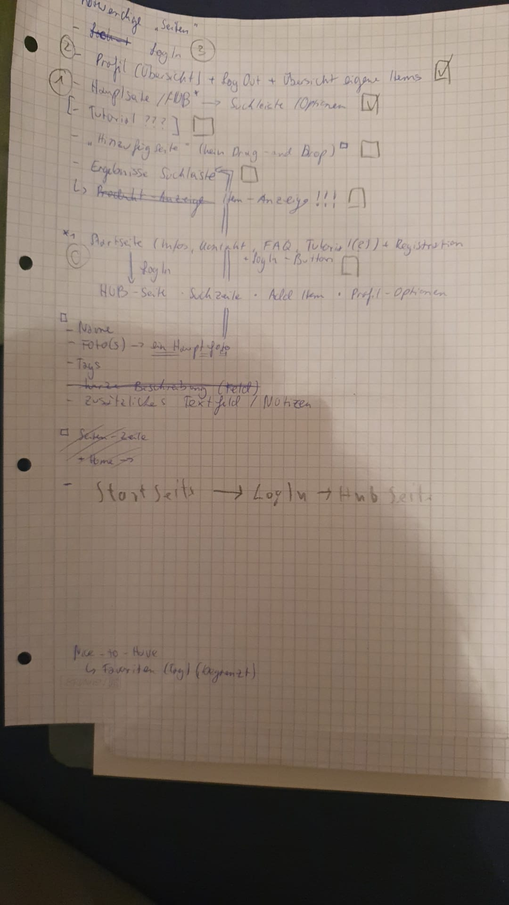
Liste der benötigten Seiten und Erklärungen

Slide 3
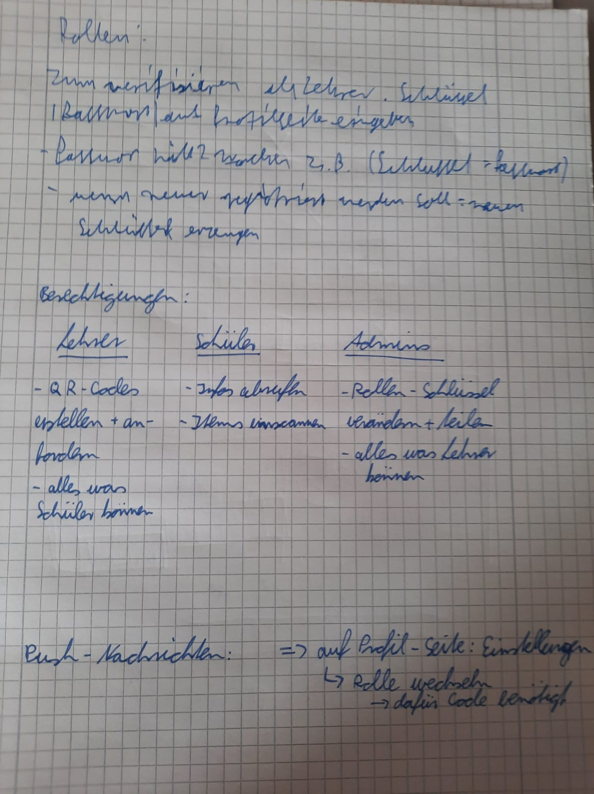
Überlegungen zu Rollen und Verifizierung

Slide 4
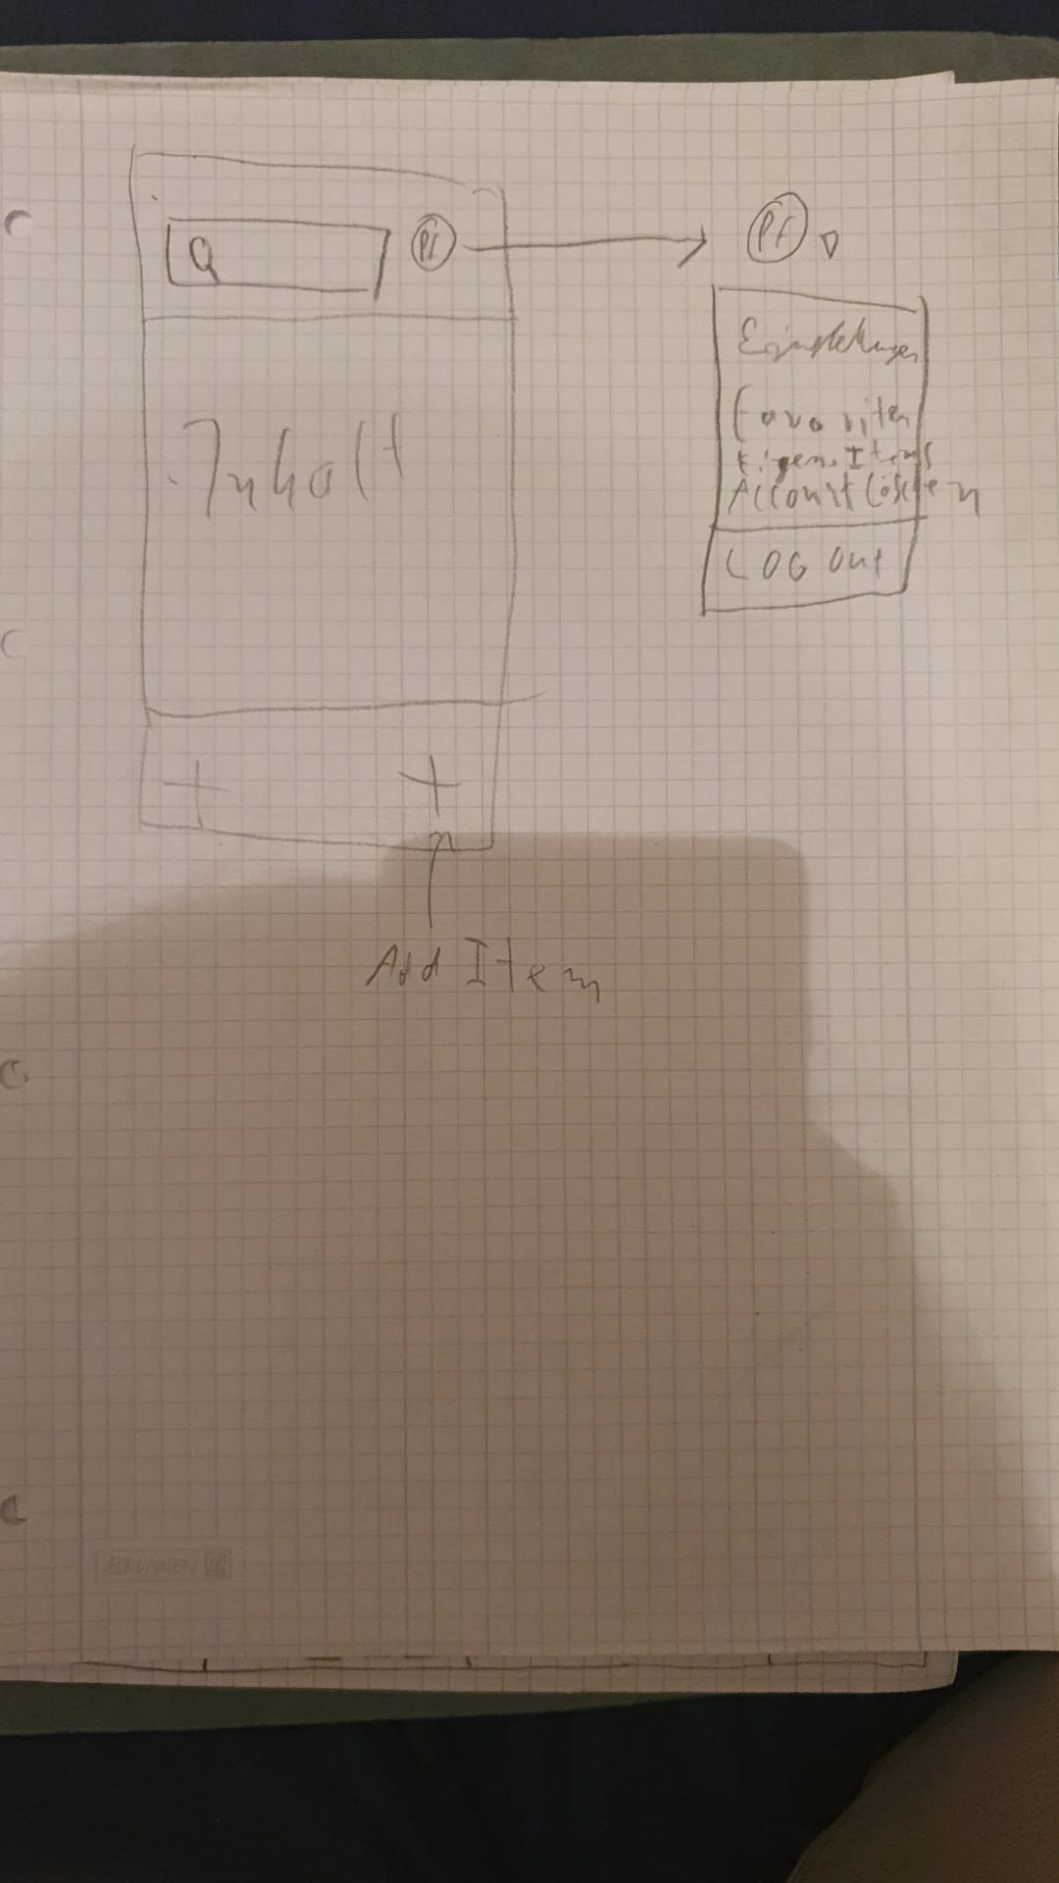
Grober Entwurf für das Seitenlayout

Slide 5
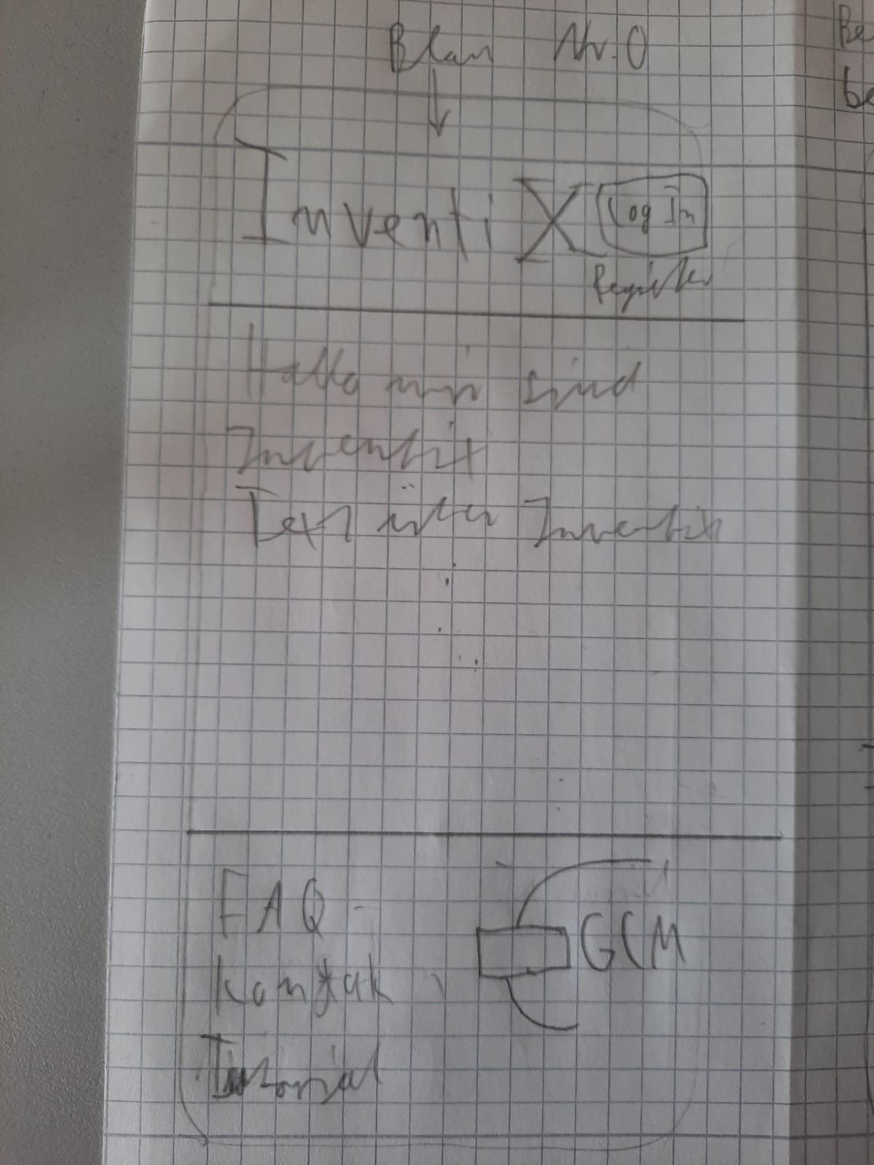
Startseite

Slide 6
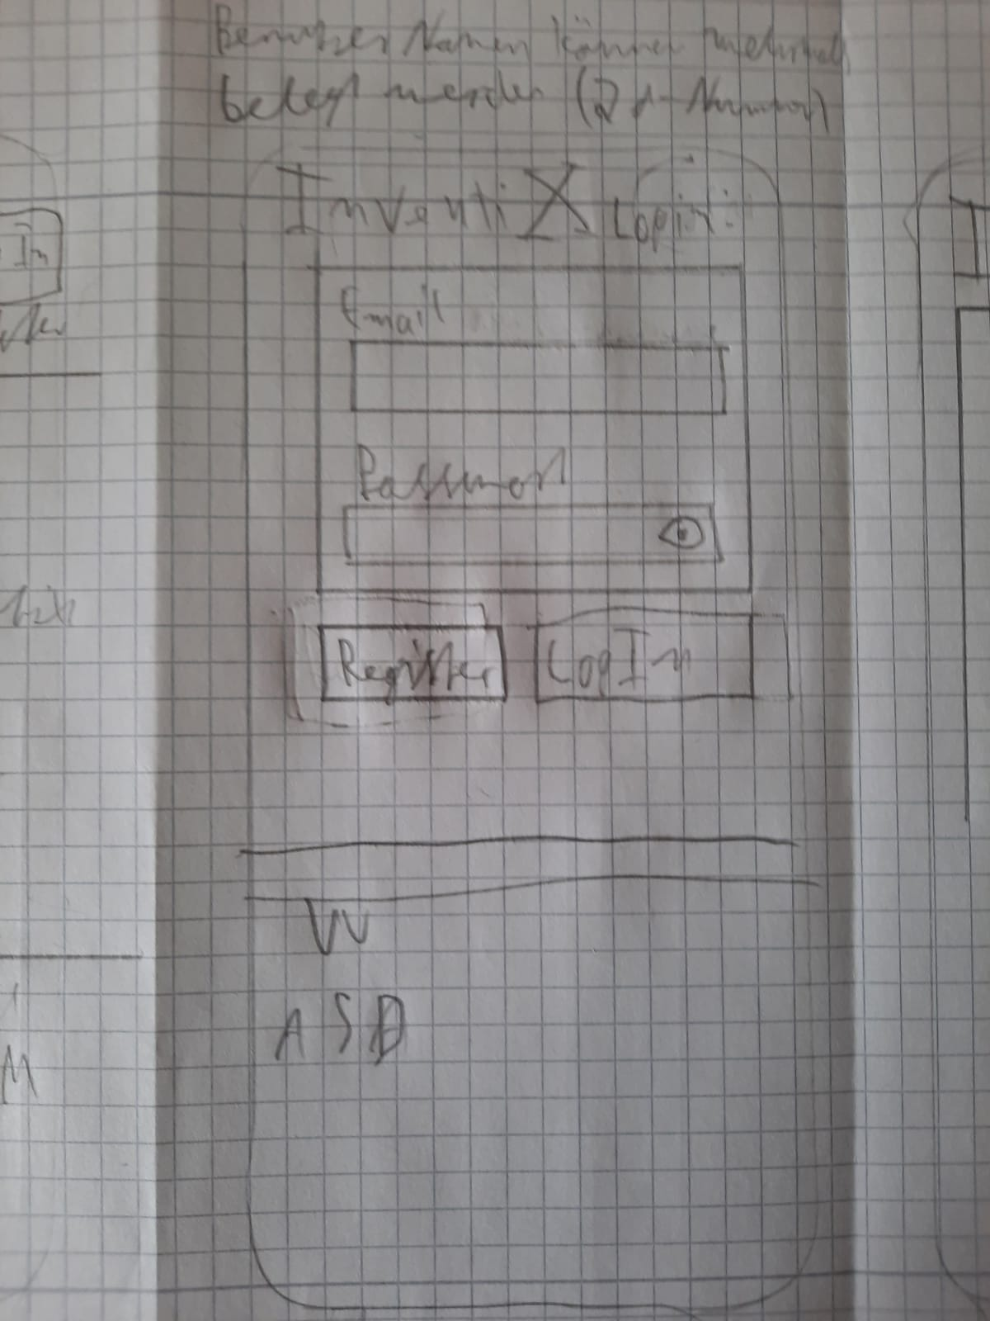
Login Seite

Slide 7
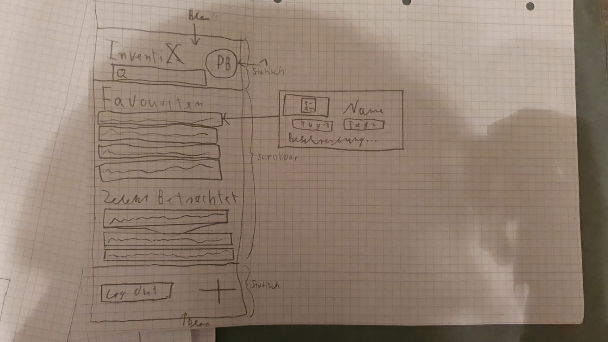
Hubseite

Slide 8
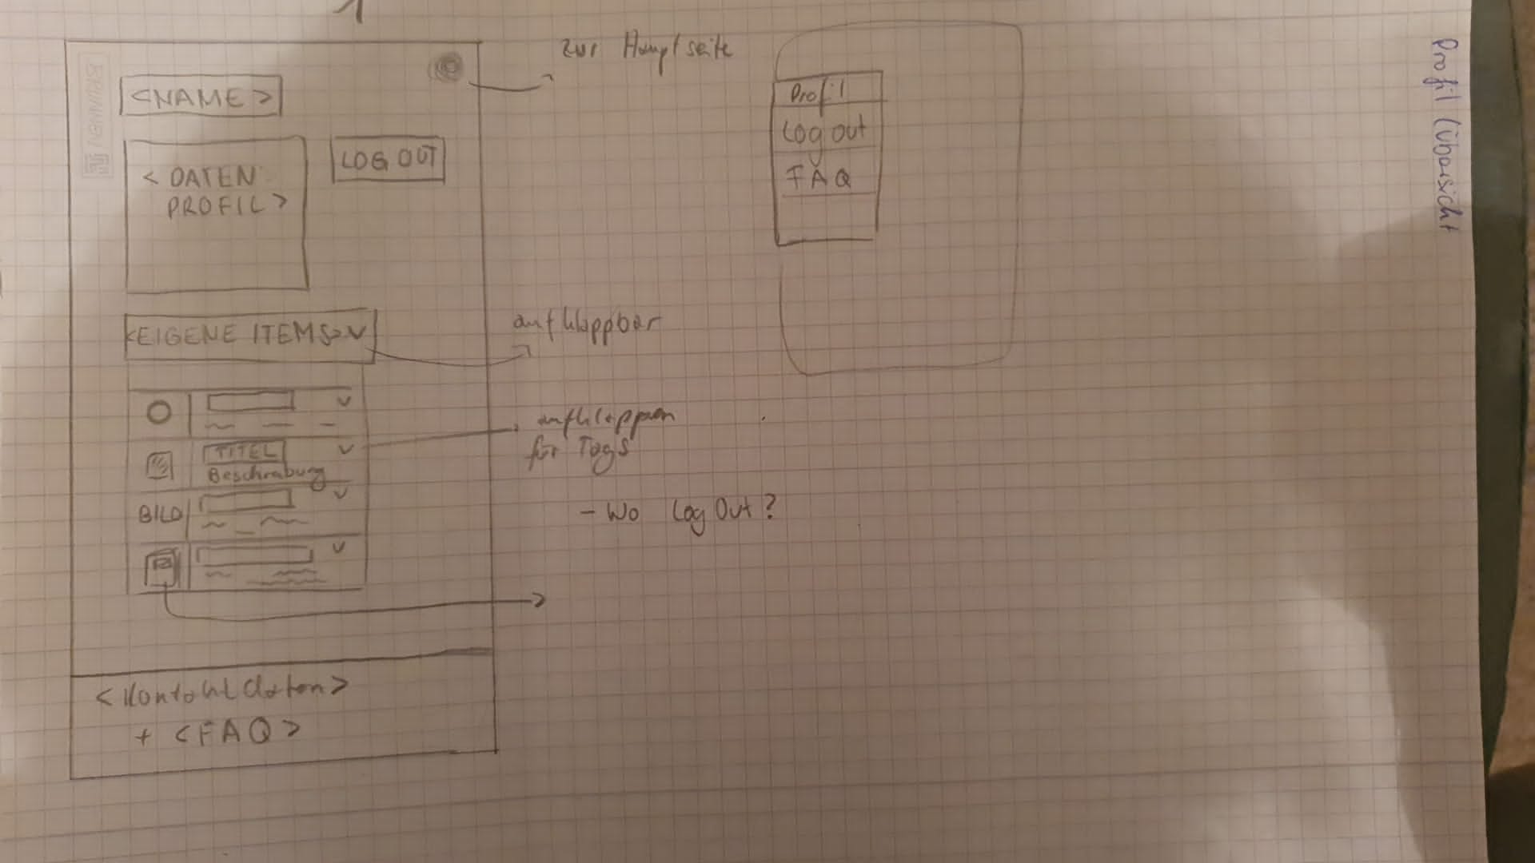
Profilseite

